Slide 1

Název školy: | Základní škola a Mateřská škola Sepekov
Autor: | Mgr. Hana Červená
Název: | VY_32_INOVACE_78 _angličtina-gramatika
Vzdělávací oblast: | Jazyk a jazyková komunikace
Číslo projektu: | CZ.1.07/1.4.00/21.2046
Číslo a název klíčové aktivity: | III/2 Inovace a zkvalitnění výuky prostřednictvím ICT
Období vytvoření DUM: | Červenec 2012

Slide 2
Anotace: | Vyhledávání tvarů minulého času prostého v krátkém textu, pravidla používání těchto tvarů
Jazyk: | Anglický
Očekávaný výstup: | Procvičení používání minulého času prostého v angličtině
Ročník: | 7.
Druh učebního materiálu: | Prezentace

Slide 3
Working with a short story
It´s no use
(Past progressive tense)

Slide 4
It´s no use
Mr and Mrs Taylor had one child, a boy. His name was Pat and he was six. Now Mrs Taylor was expecting(1) another child. Pat saw babies in other houses and didn´t like them very much. That´s why he was not delighted(2) with the news. A small baby in his house, too!
One evening his parents were making plans for the baby´s arrival(3). „This house won´t be enough for us when the baby comes. I suppose we´ll have to find a larger house and move to that ,“ said Mr Taylor finally(4).
Pat was playing outside, but he came into the room and asked: „What are you talking about?“
„We were saying that we´ll have to move to another house now, because the baby´s coming soon,“ his mother answered.
„It´s no use(5),“ said pat hopelessly(6). „The baby will find us there.

Slide 5
Vocabulary
1 expect – očekávat
2 be delighted – být potěšen
3 arrival – příchod
4 finally – nakonec
5 it´s no use – to nemá cenu
6 hopelessly - beznadějně

Slide 6
Answer the questions
1. What was the boy´s name?
2. How old was he?
3. Did he like small babies?
4. Was Mrs Taylor expecting a baby?
5. Why did Mr Taylor want to have a larger house?
6. What did Pat think about the new house?

Slide 7
Make your family tree
            F A M I L Y
            GRANDMOTHERS
            GRANDFATHERS
            MOTHER
            FATHER
            SISTERS
            BROTHERS
            UNCLES
            AUNTS
            COUSINS

Slide 8
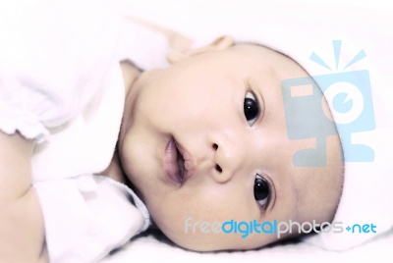
Looing at language
Find all forms of past progressive tense.
Mrs Taylor was expecting …
Try to make another forms of past progressive tens.

Slide 9
Zdroje:
Obrázek: freedigitalphotos.net
Text: It´s no use. R&R. 2003, roč. 14, č. 4, s. 5.

